Slide 1
Бөлім тақырыбы:
Қиял әлемі
Сабақ тақырыбы: Бала қиялы

Slide 2
Оқу мақсаттары
5.3.4.1 эссенің кіріспе, негізгі, қорытынды бөлімдерін сақтай отырып, өзіне таныс адамды, белгілі бір мекен мен оқиғаны сипаттап ,не суреттеп жазу;
5. ӘТН.жұрнақ арқылы жасалған туынды сөздерді ауызша және жазбаша тілдесім барысында қолдану.

Slide 3

Сабақ мақсаты
Барлығы: туынды сөздерді ауызша тілдесімде қолданады.
Көбі: жұрнақ арқылы жасалған туынды сөздерді жазбаша тілдесімде қолданады.
Кейбірі: эссенің кіріспе, негізгі, қорытынды бөлімдерін сақтай отырып, өзіне таныс белгілі бір оқиғаны не мекенді суреттеп жазады.

Slide 4
Бағалау критерилері
.
туынды сөздерді ауызша тілдесімде қолданады;
.
жұрнақ арқылы жасалған туынды сөздерді жазбаша тілдесімде қолданады;
.
эссе құрылымын сақтай отырып, белгілі бір оқиғаны не мекенді суреттеп эссе жазады.

Slide 5
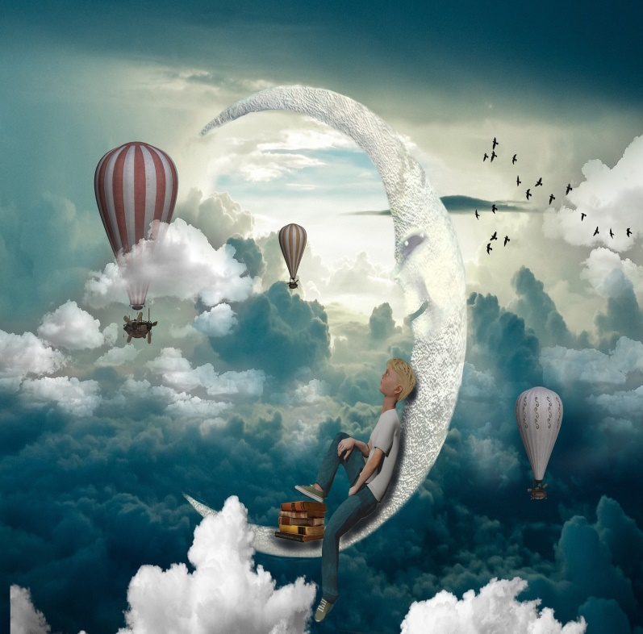
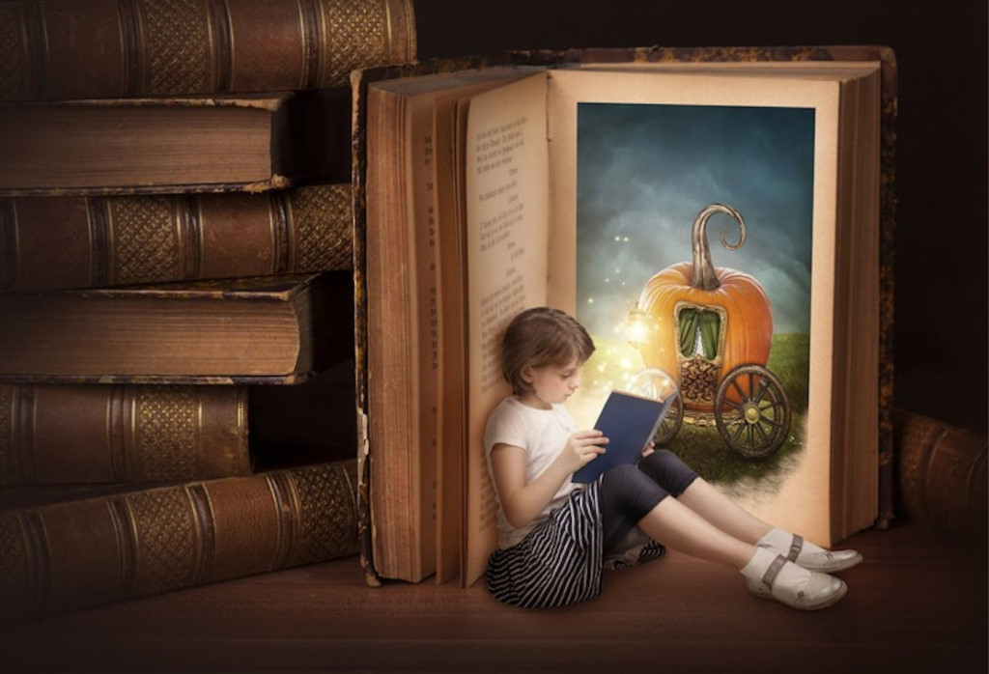
Қиял – шексіз дүние

Slide 6
«Жаратылыстың қүшағында меруерт себілген көк шатырдың астында, хош иісті жасыл кілем үстінде, күнмен бірге күліп, түнмен бірге түнеп, желмен бірге жүгіріп, алдындағы малымен бірге өріп, сары сайран далада түрып өсетін қазақ баласының қиялы жүйрік, өткір, терең болуға тиісті».
М. Жұмабаев

Slide 7
Қиялыңда елестете алғанның бәрі рас.
Пабло Пикассо
Қиял күші – барлық нәрсенің негізі. Қиял күші білімнен де маңызды.
Альберт Эйнштейн

Slide 8
Сенің меңгеретінің:
туынды сөздерді ауызша тілдесімде қолданасың;
туынды сөздерді жазбаша тілдесімде қолданасың;
эссе құрылымын сақтап, белгілі бір оқиғаны не мекенді суреттеп эссе жазасың.

Slide 9
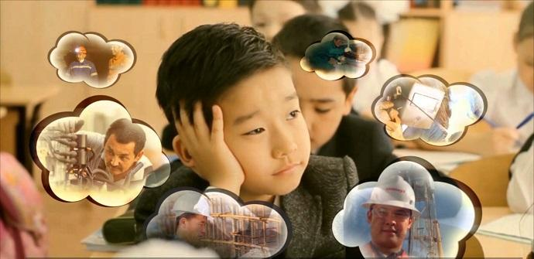
1-тапсырма. Суретке ауызша шағын әңгіме құрастырыңыз.Туынды сөздерді қатыстырып әңгімелеп беріңіз.
Дескриптор: сурет бойынша туынды сөздерді қатыстырып әңгіме құрастырады.

Slide 10
Өзіңді тексер!(оқушы жауабы ескеріледі)
Бүгінгі қазақ тілі сабағында «Келешекте кім боламын?» тақырыбында ой толғау жаздық. Бұл сұраққа бас қатырмайтын бала жоқ шығар, сірә?! Бірақ, дәл осылай қиналам деп кім ойлаған? Себебі, мен жақсы көретін мамандық түрлері өте көп, таңдай алмай әуре болдым. Ойлана келе мен армандайтын мамандық түрлерінің бәрін жазуды жөн көрдім.
Сәл кішірек кезімде суретші болғым келді. Балабақшада сурет салудан алдыма жан салмайтын едім. Табиғатты, аң-құстың суретін салу ұнайтын. Есейе келе, шахтер болсам дедім. Жеріміздегі кен байлықтарын ашып, халыққа пайдам тисе екен дедім. Бірде, құрылысшы да болғым келді. Зәулім ғимараттар тұрғызып, үйі жоқ жандарға көмектескім келді... айта берсем, арманым бітер емес. Бір білерім, мектепте жақсы оқып, жоғары білім алып, еліме пайдам тиер қызметкер болғым келеді. Абай атам айтпақшыдай, « сен де бір кірпіш дүниеге, тетігін тап та бар қалан».

Slide 11
2-тапсырма
1) жоғарыдағы мәтінге атау қойыңыз.
2)Мәтіндегі туынды сөздерді тауып, құрамына қарай талдау жаса.
3) мәтіндегі деректі, дерексіз зат есімдерді тап.
Дескрипторы:
мәтінге атау қояды;
мәтіндегі туынды сөздерді құрамына қарай талдайды;
мәтіндегі деректі, дерексіз зат есімдерді теріп жазады

Slide 12
Өзіңді тексер!
Армандаған мамандық.
Мамандық – маман( з.е.)+дық(з.е.)
Армандайтын – арман (з.е.)-да(етіст.)+йтын (есімше)
Суретші – сурет (з.е.) + ші (з.е.)
Құрылысшы – құрылыс (з.е.)+шы(з.е.)
Білім – біл (етістік)+ім(з.е.)
Қызметкер – қызмет(з.е.)+кер(з.е.)
Деректі зат есім: бала, суретші, шахтер, кен, құрылысшы, ғимараттар, қызметкер, кірпіш.
Дерексіз зат есім: мамандық, арманым, білім.

Slide 13
3-Тапсырма. Оқулықпен жұмыс.
6-тапсырма. Суретке атау қойыңыз. Зат есімдерді қолдана отырып, суретші баланың қиялы туралы эссе жазыңыз. Эссе құрылымын басшылыққа алыңыз.
Дескрипторы:
Суретке атау қояды.
Эссе құрылымын басшылыққа алады.
Зат есімдерді қатыстырып эссе жазады.

Slide 14
Эссе құрылымы
Негізгі бөлім
Қорытынды
Кіріспе

Slide 15
Өзіңді тексер! (оқушы жауабы ескеріледі)
«Сиқырлы қалам»
Әлемді сұлулық құтқарады деген әдемі сөз бар. Бұл адам баласының көркемдікті, сұлулықты қашан да іздейтінін, сұлулықтан рухани азық алатынын білдірсе керек. Менің ойымша,бізді қоршаған орта біз ойлағаннан да сұлу. Бұл күндері, бізді қоршаған ортаның сұлулығын танытып жүрген өнер түрлері өте көп. Соның ішінде ежелден келе жатқан бірегейі – сурет өнері деп білем.
Суретшілік – аса сезімтал, жоғары қабілетті қажет ететін өнер түрі. Ерте замандардан бері келе жатқан бұл өнер түрі қазір де өзекті. Біздің еліміздің табиғаты өте көркем. Мұндай әдемі жерде туып өскен біз сияқты балалардың бәрі суретші болса артық болмас еді. Әлемге әйгілі Леонардо да Винчи, қазақтан шыққан Әбілхан Қастеев сынды суретшілердің өнерін жоғары бағалаймын. Олар сияқты керемет суретші болмасам да туған аулымның тау-тасын, бұлағын, жүгірген аң, ұшқан құсын, жыбырлаған жәндігін қағазға түсіру менің ең сүйікті ісім. Сурет салғанда жан сарайың ашылып сала береді. Осындай сәттерде «Шіркін, сиқырлы қаламым болса ғой...» деп армандаймын. Қазіргі кезде экологиямыз күн өткен сайын нашарлап, табиғатта аң-құс азайып бара жатқаны байқалады. Әсіресе қалалы жерде сирек кездестіреміз. Осындайда, сиқырлы қаламым болса неше алуан құстарды, өсімдіктерді салып, соларды тірілтіп ұшыратындай қабілетім болса деймін. Табиғатты бұдан да әсем бейнеге келтіріп, тірілтіп қойсам, адамдарға көп қуаныш сыйлай алам деп ойлайым. Қиял деген керемет дүние ғой, шіркін, көзді ашып жұмғанша айды алақаныңа қондырасың...
Дегенмен, шын өнер – не бір ғажайып сиқырдан да жоғары тұратынын естен шығармау керек. Себебі, өнер туындысы – адам қиялының шыңы, төгілген тер мен жан қиналысының жемісі. Атамның айтуынша, қиял – қабілеттің қанаты екен. Қиялға беріле алсаң ерекше дүниелер сала аласың дейді. Есейген сайын осы сөздің төркінін түсініп келе жатқандаймын. Сиқырлы дүниелердің бәрі – адам жан дүниесінде туылады емес пе. Тек сол сиқырлы дүниелерді сол күйінде сыртқа шығара алу – өнердің өнері.

Slide 16
Сабақты бекіту
туынды сөздерді ауызша тілдесімде қолдандың;
туынды сөздерді жазбаша тілдесімде қолдандың;
эссе құрылымын сақтап, белгілі бір оқиғаны не мекенді суреттеп эссе жаздың.

Slide 17

Қосымша тапсырма
жазған эсселеріңізге жоспар құрып келіңіздер

